Slide 1


File System
20192243 이용진
Fas2021
02:06 AM
100%

Slide 2
Fas2021
02:06 AM
100%
Content
Ext4 Review
Super Block
Group Descriptor
Inode Table

Slide 3
Fas2021
02:06 AM
100%
Ext4 Review

Slide 4
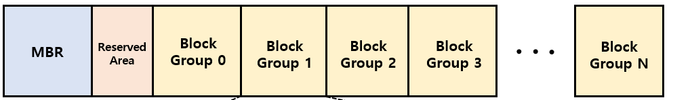
Fas2021
02:06 AM
100%
Ext4 Structure
1MB
1024-byte
주로 0으로 패딩

Slide 5
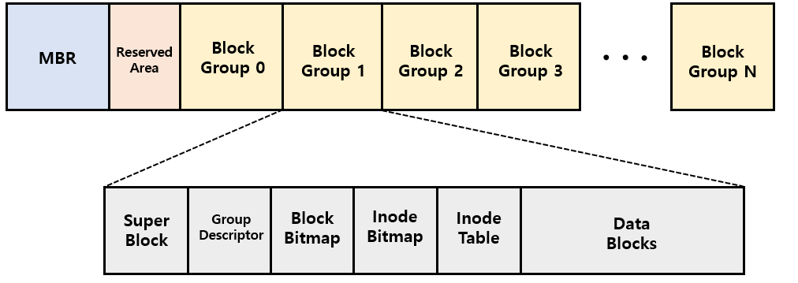
Fas2021
02:06 AM
100%
Ext4 Structure
Super Block 과 Group Descriptor는 모든 Group에 동일한 값으로 저장!

Slide 6
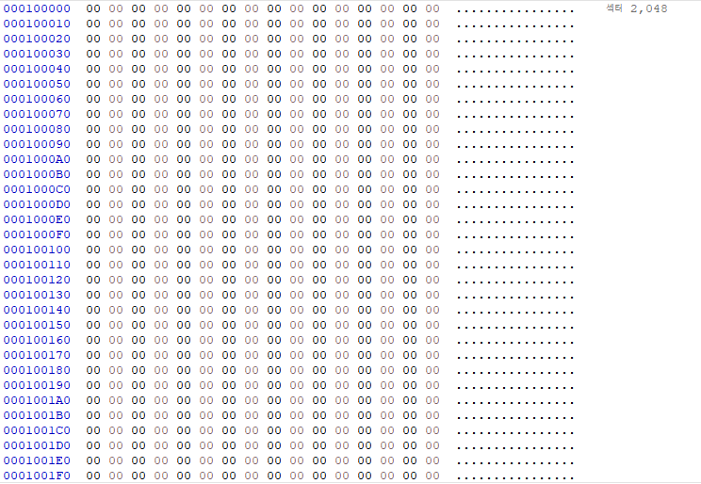
Fas2021
02:06 AM
100%
Block Group 0 에 접근하기
Block Group 0에 접근하기 위해 MBR 영역 건너뛰기
# MBR Area = 1MB
# 1sector = 512 byte
# 1MB = 1KB x 1024 = 2sector x 1024 = 2048sector

Slide 7
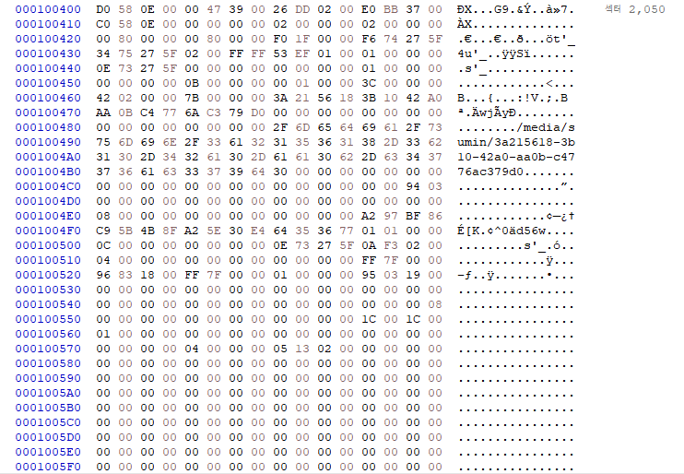
Fas2021
02:06 AM
100%
Block Group 0 에 접근하기
Block Group 0에 접근하기 위해 Reserved 영역 건너뛰기
# Reserved Area = 1024-byte = 2sector
# 2048 sector -> 2050 sector
2050 sector = Block Group 0 : Super Block

Slide 8
Fas2021
02:06 AM
100%
2. Super Block

Slide 9
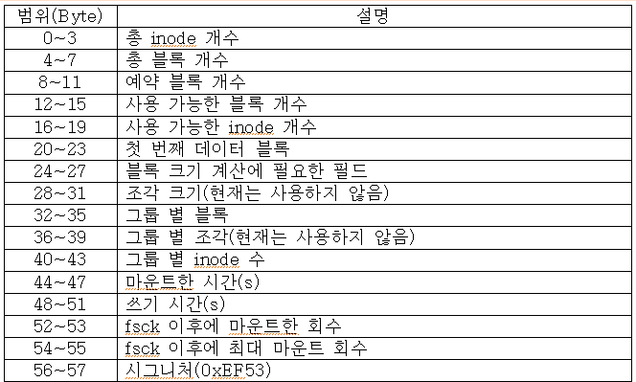
Fas2021
02:06 AM
100%
Block Group : Super Block
All fields in ext4 are written to disk in little-endian order!

Slide 10
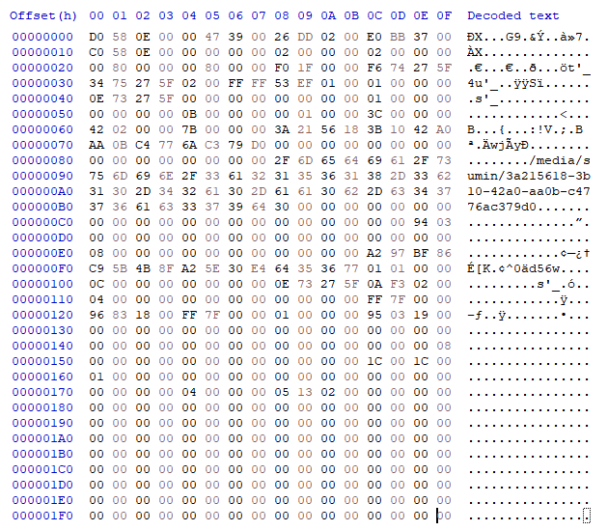
Fas2021
02:06 AM
100%
Block Group 0 : Super Block
Offset: 0x00-0x03
총 Inode 의 개수: 0xE58D0 = 940240 개

Slide 11
Fas2021
02:06 AM
100%
Block Group 0 : Super Block
Offset: 0x04-0x07
총 Block 의 개수: 0x394700 = 3753728개

Slide 12
Fas2021
02:06 AM
100%
Block Group 0 : Super Block
Offset: 0x18-0x1B
1 블록 크기: 2 ^ 12 –byte = 4-KB
# 블록 크기 = 2 ^ ( 10 + 해당 field 값 )

Slide 13
Fas2021
02:06 AM
100%
Block Group 0 : Super Block
Offset: 0x20~0x23
그룹 별 블록 수: 0x8000 = 32768 개

Slide 14
Fas2021
02:06 AM
100%
Block Group 0 : Super Block
Offset: 0x28-0x2B
그룹 별 Inode: 0x1FF0 = 8176 개

Slide 15
Fas2021
02:06 AM
100%
Block Group 0 : Super Block
Offset: 0x38-0x39
Super Block 시그니쳐: 0xEF53

Slide 16
Fas2021
02:06 AM
100%
Block Group 0 : Super Block
Offset: 0x60-0x63
Feature incompat: 0x242
Flag 특성:
Block Group0 은 Flexible Block Group의
특성을 가짐

Slide 17
Fas2021
02:06 AM
100%
Block Group 0 : Super Block
Offset: 0x88-0xC7
Directory where filesystem was last mounted
파일 시스템이 마지막으로 마운트한 디렉토리
/media/sumin/...

Slide 18
Fas2021
02:06 AM
100%
Block Group 0 : Super Block
Offset: 0xFE – 0xFF
Size of group descriptors
64-bit인 경우 incompat feature flag is set.
=> 32-bit mode로 예상

Slide 19
Fas2021
02:06 AM
100%
Block Group 0 : Super Block
Offset: 0x174
Size of Flexible Block Group: 2^4 = 16
# Flexible Block Group은 16개의 Block Group을
하나로 관리한다.

Slide 20
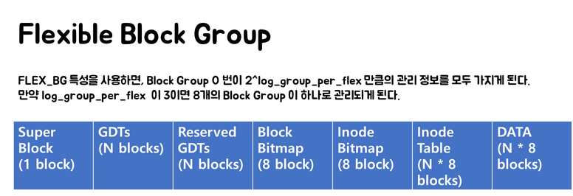
Fas2021
02:06 AM
100%
Flexible Block Group
Block Group 0는 16개의 Block Group을
하나로 관리한다!!
#위의 그림은 Size of Flexible Block Group이 8인 경우

Slide 21
Fas2021
02:06 AM
100%
2. Group Descriptor

Slide 22
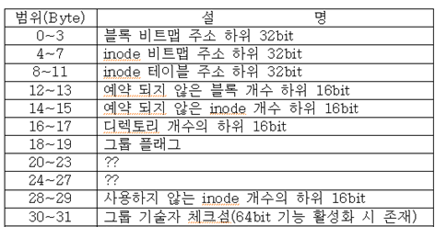

Fas2021
02:06 AM
100%
Block Group : Group Descriptor
Group Descriptor는 BlockGroup의 개수 만큼 엔트리가 존재!
32-byte의 크기를 가짐

Slide 23

Fas2021
02:06 AM
100%
Block Group 0 : GDT
Offset: 0x00 – 0x03
블록 비트맵 주소 32-bit : 0x396번째 블록에 위치
블록 비트맵 실제 주소 : 0x396 X 4096(블록 Size) + 256 Block(MBR 영역)
= 3760128 + 256 X 4096
= 4808704 = 0x496000
=> Offset 0x496000에 블록 비트맵이 위치!!

Slide 24
Fas2021
02:06 AM
100%
Block Group 0 : GDT
Offset: 0x04 – 0x07
inode 비트맵 주소 32-bit : 0x3A6
Inode 비트맵 실제 주소: 0x3A6 X 4096 + 256Blocks
= 0x4A6000
=> Offset 0x4A6000에 Inode 비트맵 위치

Slide 25
Fas2021
02:06 AM
100%
Block Group 0 : GDT
Offset: 0x08 – 0x0b
★inode 테이블 주소 32-bit : 0x3B6
실제 Inode 테이블 주소: 0x3B6 * 4096 + 256Blocks
=0x4B6000
=> Offset 0x4B6000에 Inode 테이블 위치!!!

Slide 26
Fas2021
02:06 AM
100%
3. Inode Table

Slide 27
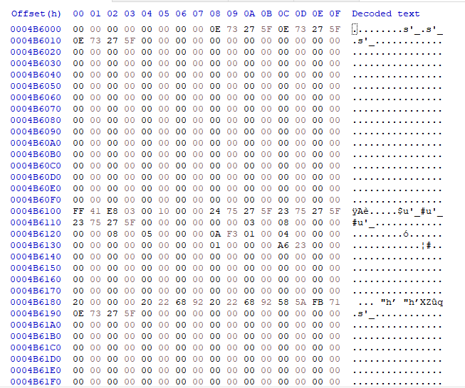
Fas2021
02:06 AM
100%
Block Group 0 : Inode Table
Inode Table로 이동!!
Inode Table 에는 파일과 연관 있는
Inode들이 배열 되어 있다!!!
# inode size = 0x100 = 256-byte

Slide 28
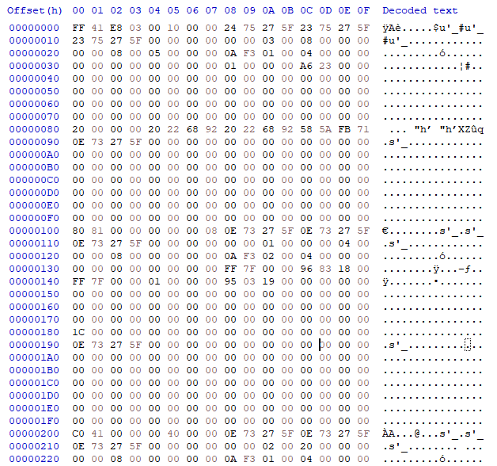
Fas2021
02:06 AM
100%
Block Group 0 : Inode Table
활성화된 Inode들을 추출
256-byte 씩 읽어서 파일 찾기!!

Slide 29
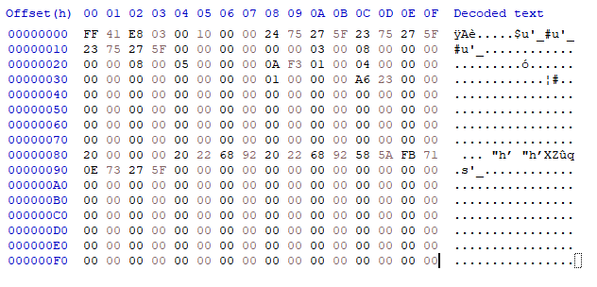
Fas2021
02:06 AM
100%
Block Group 0 : Inode
Magic number : 0xF30A

Slide 30
Fas2021
02:06 AM
100%
Block Group 0 : Inode
Physical Block Address : 0x23A6
0x23A6 * 4096(Block size) + 256Blocks(Mbr 영역)
= 0x24A6000

Slide 31
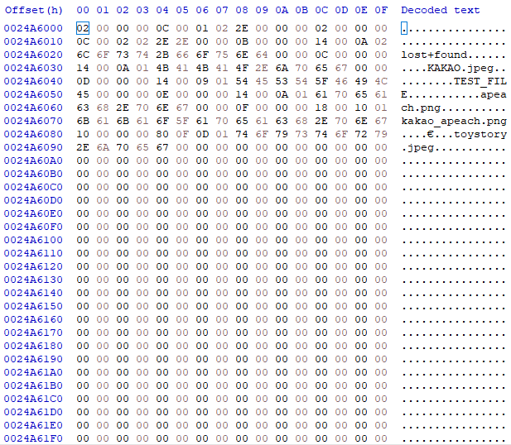
Fas2021
02:06 AM
100%
Block Group 0 : Inode
Physical Block Address : 0x24A6000
Offset 0x24A6000은 root Directory!!

Slide 32
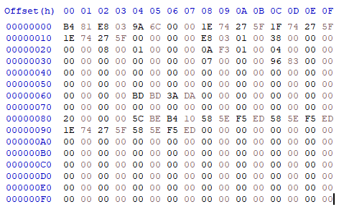
Fas2021
02:06 AM
100%
Block Group 0 : Inode
Physical Block Address : 0x8396
0x8396 * 4096(Block size) + 256Blocks(Mbr 영역)
= 0x8496000

Slide 33
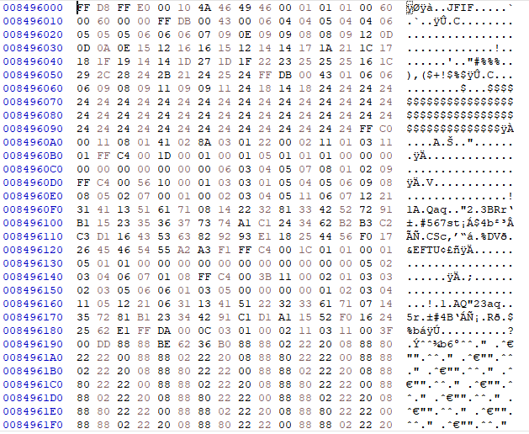

Fas2021
02:06 AM
100%
Block Group 0 : Inode
0x8496000는 jpeg 파일

Slide 34

Fas2021
02:06 AM
100%
Block Group 0 : Inode

Slide 35
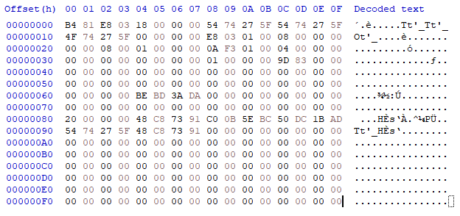
Fas2021
02:06 AM
100%
Block Group 0 : Inode
Physical Block Address : 0x839D
0x839D * 4096(Block size) + 256Blocks(Mbr 영역)
= 0x849D000

Slide 36
Fas2021
02:06 AM
100%
Block Group 0 : Inode

Slide 37
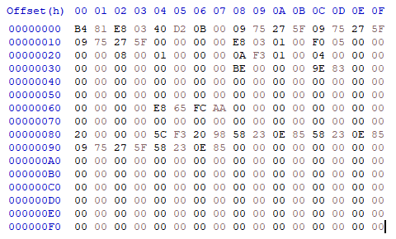
Fas2021
02:06 AM
100%
Block Group 0 : Inode
Physical Block Address : 0x839E
0x839E * 4096(Block size) + 256Blocks(Mbr 영역)
= 0x849E000

Slide 38
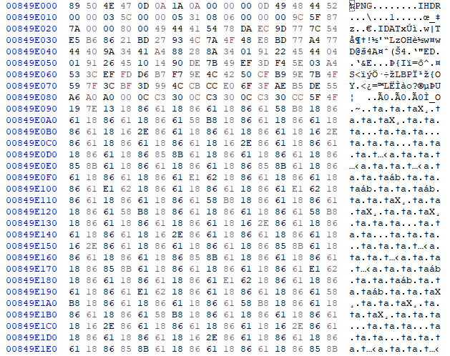

Fas2021
02:06 AM
100%
Block Group 0 : Inode
0x849E000는 PNG 파일

Slide 39

Fas2021
02:06 AM
100%
Block Group 0 : Inode

Slide 40
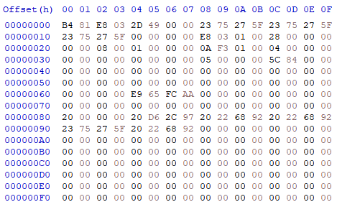
Fas2021
02:06 AM
100%
Block Group 0 : Inode
Physical Block Address : 0x845C
0x845C * 4096(Block size) + 256Blocks(Mbr 영역)
= 0x855C000

Slide 41
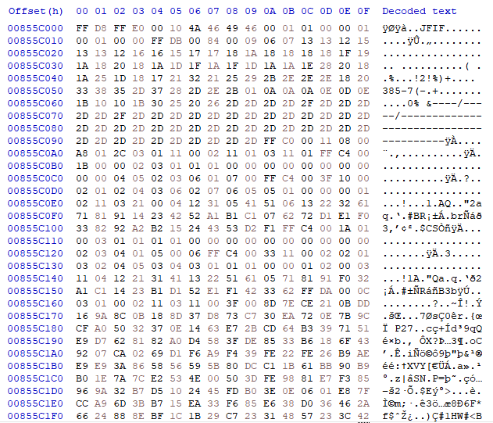
Fas2021
02:06 AM
100%
Block Group 0 : Inode
0x855C000는 jpeg 파일

Slide 42

Fas2021
02:06 AM
100%
Block Group 0 : Inode

Slide 43
Fas2021
02:06 AM
100%
Thank You~

